Slide 1
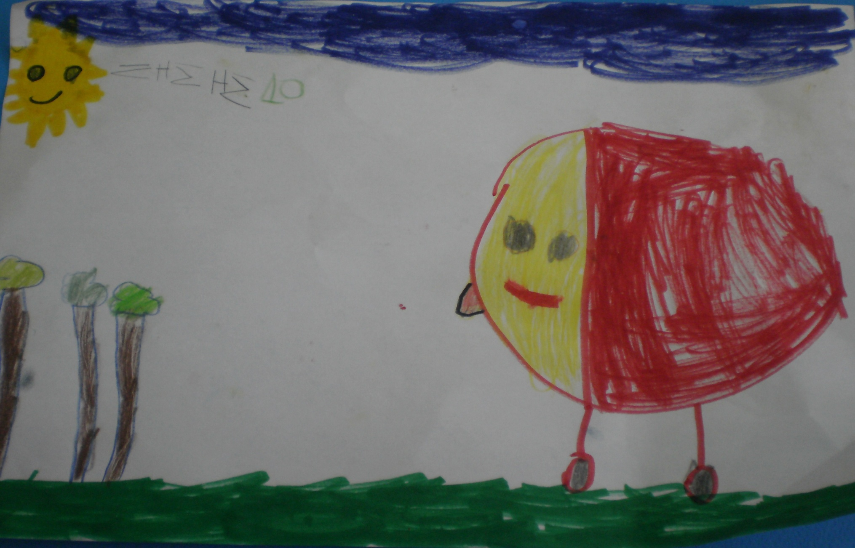
΄΄Γιούπι΄΄ φώναξε το κόκκινο αυτοκινητάκι, ΄΄Μπορώ να πετάξω΄΄

Slide 2
Ο Τρακαρούλης δεν ήξερε να περπατάει, ούτε να τρέχει όμως δυστυχώς δεν ήξερε ούτε να πετάει σωστά. Μια ανέβαινε ψηλά, μια απότομα κατέβαινε χαμηλά. Μια αριστερά, μια δεξιά.

Slide 3
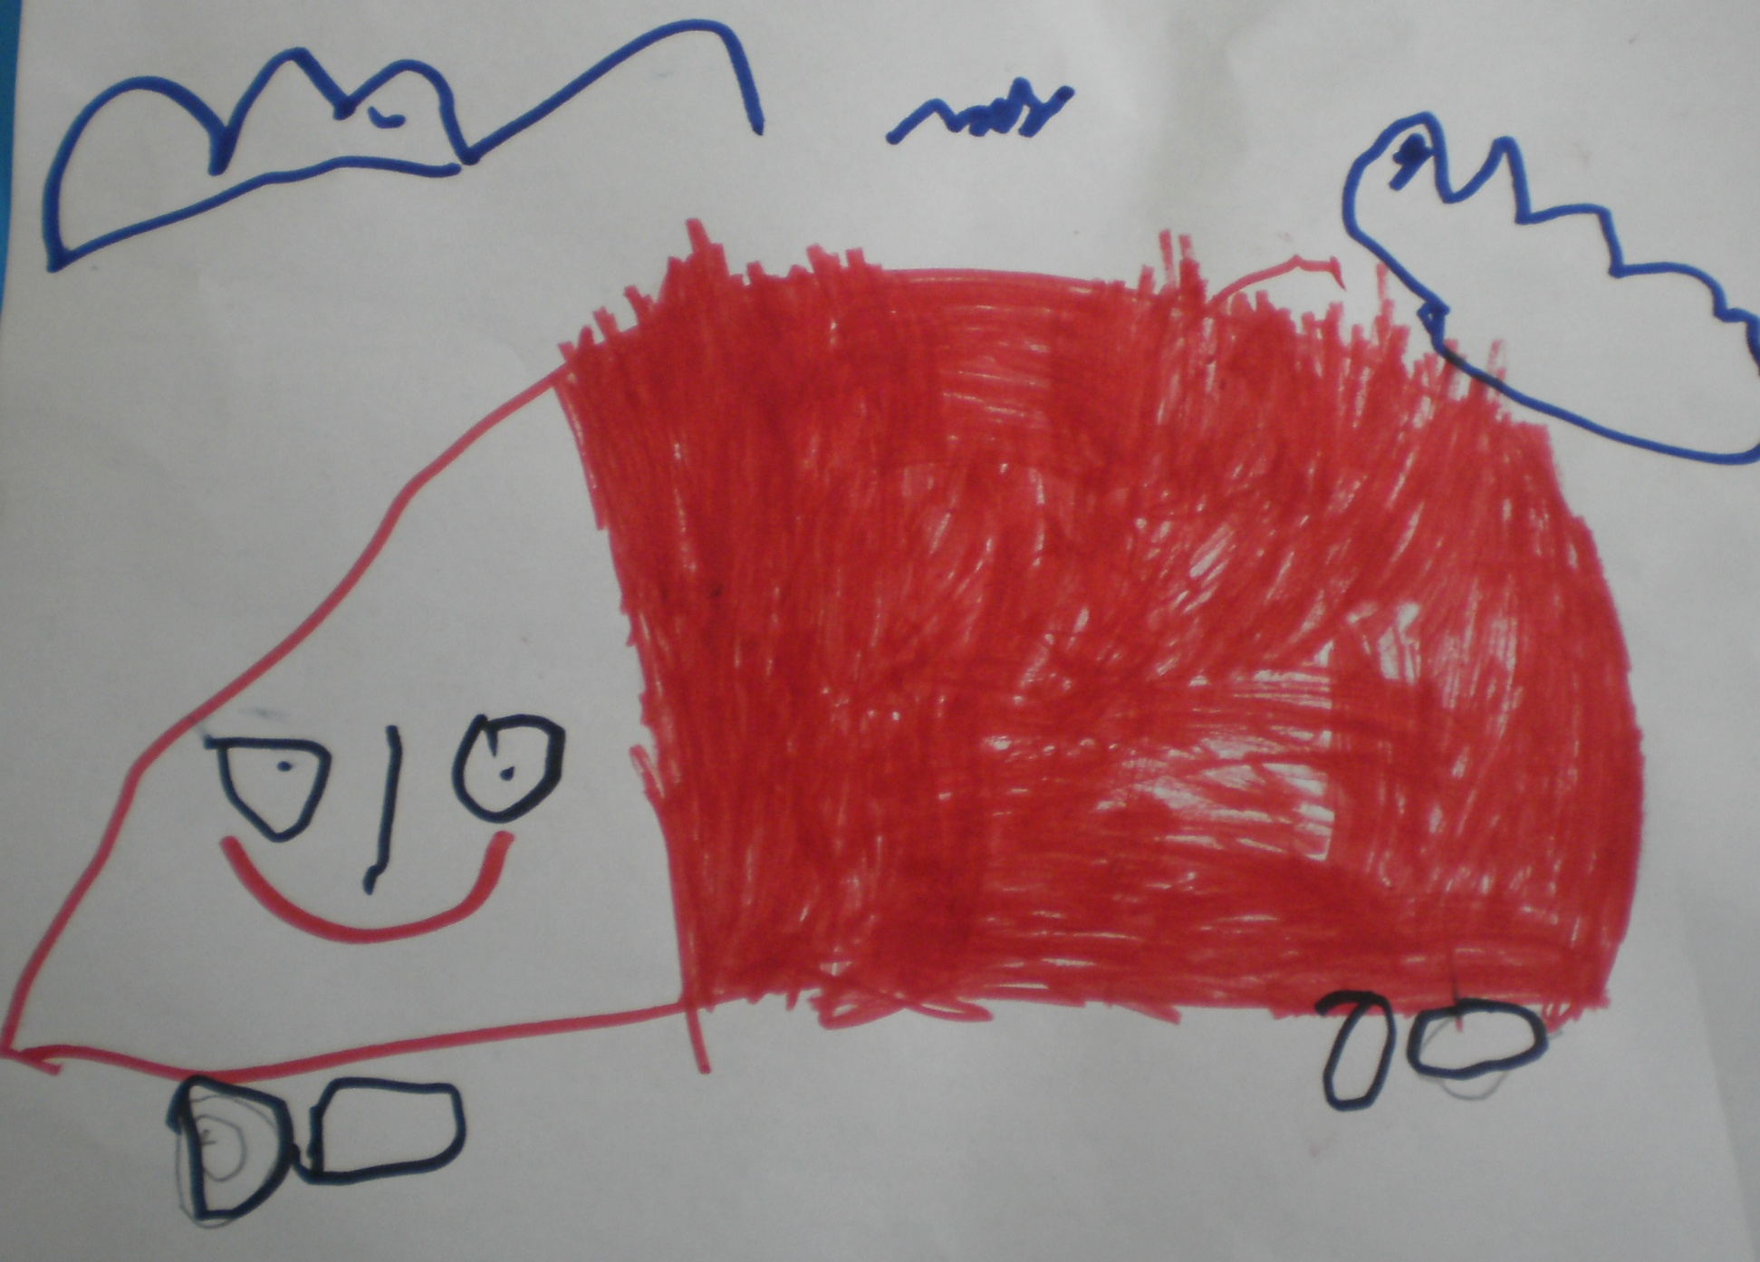

Slide 4
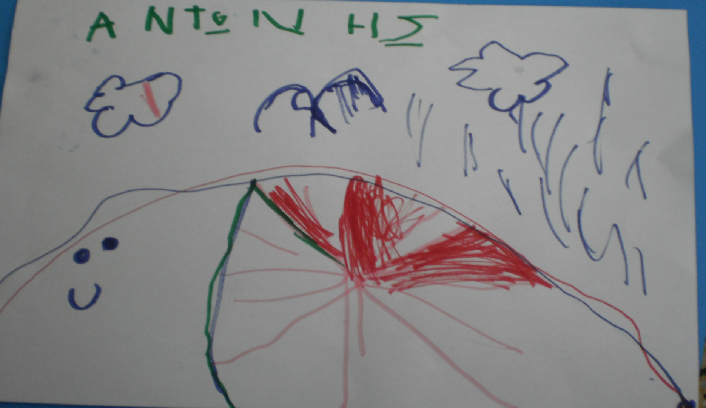
Τόσο άσχημα πετούσε που ζαλίστηκε. Πρόσεχε, του φώναξε η Αυγούλα και ο νάνος, όταν κόντεψε παραλίγο να χτυπήσει ένα γλάρο,

Slide 5
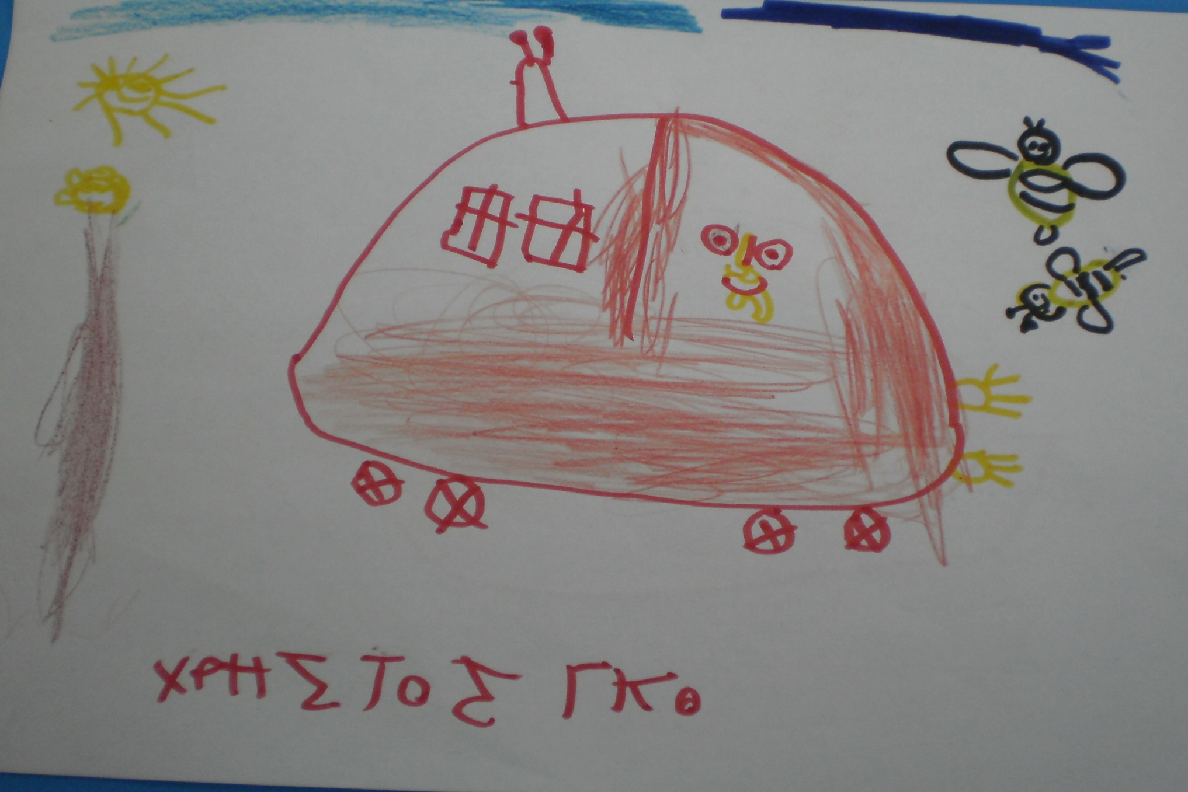
δύο μέλισσες,

Slide 6
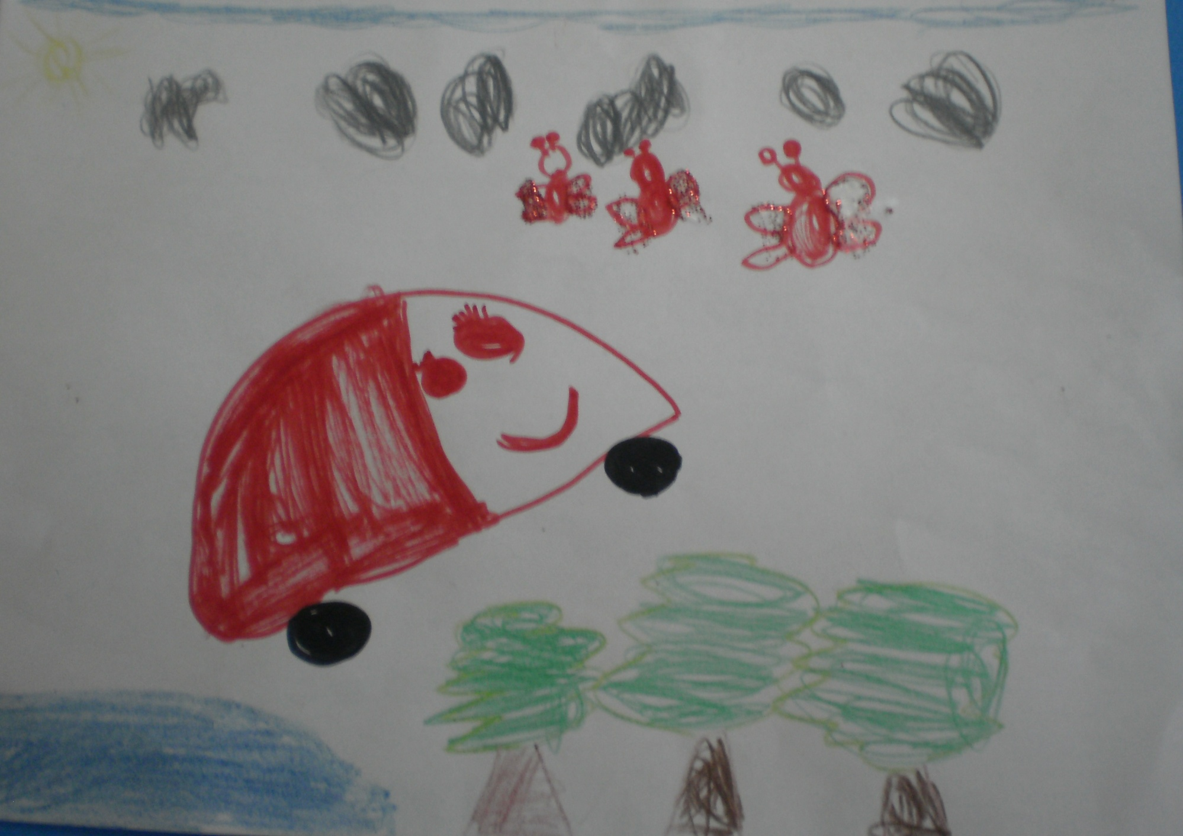
και τρείς πεταλούδες.

Slide 7
Αλλά ήταν πολύ αργά. Ο Τρακαρούλης ζαλισμένος έπεσε πάνω στο κλαδί ενός δέντρου,δίπλα στην φωλιά της κυρίας και του κυρίου Κοκκινολαίμη. Μέσα στην φωλιά ξάπλωναν τα μωρά τους τα κοκκινολαιμάκια.

Slide 8
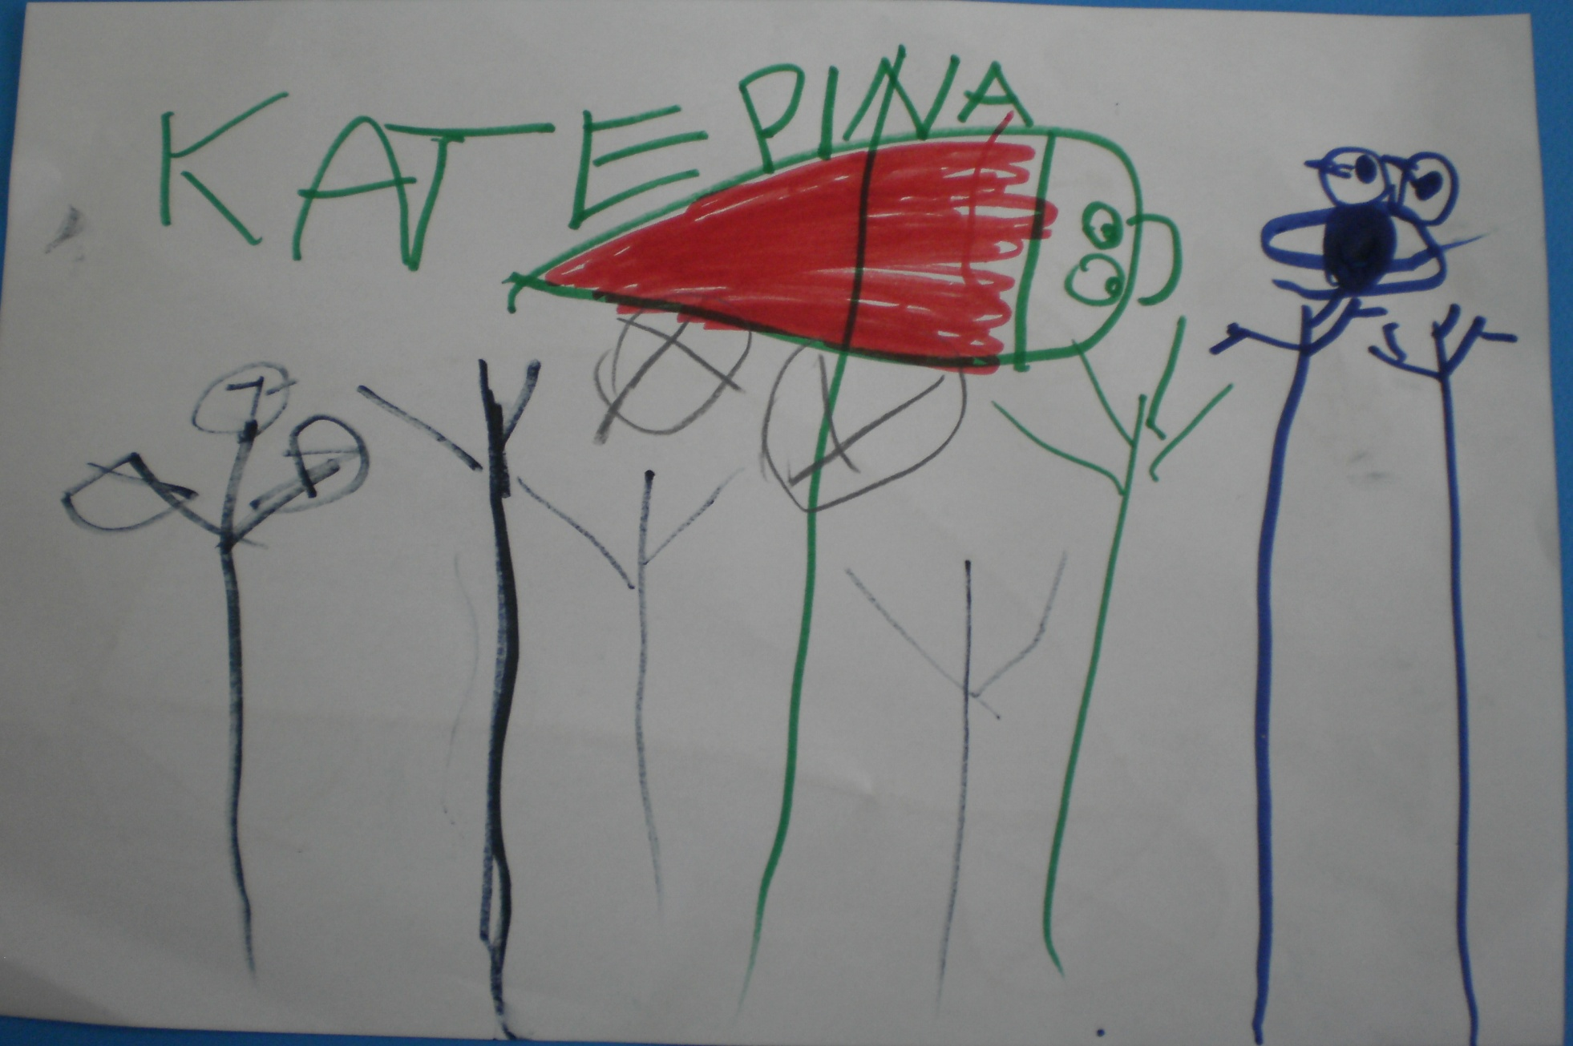
΄΄ Πλόσεξε θα μας χτυπήσεις΄΄ φώναξαν τα κοκκινολαιμάκια΄΄

Slide 9
΄΄Συγνώμη δεν το ήθελα΄΄ είπε ο Τρακαρούλης και κοκκίνησε ακόμη περισσότερο από ντροπή΄΄. ΄΄Δεν το ήθελε΄΄είπε και η Αυγούλα. ΄΄Συγχωρήστε τον΄΄.

Slide 10
΄΄Μήπως ξέρετε προς τα πού βρίσκεται η πόλη΄΄? ρώτησε ο Τρακαρούλης. ΄΄Όχι δε ξέλουμε, είμαστε μικλά και δεν πετάμε. Σίγουλα όμως ξέλει η μανουλίτσα μας.΄΄ ΄΄Και πού είναι η μανουλίτσα σας΄΄ ρώτησε η Αυγούλα. ΄΄Να’ τη έλχεται. ΄΄ είπαν τα πουλάκια

Slide 11
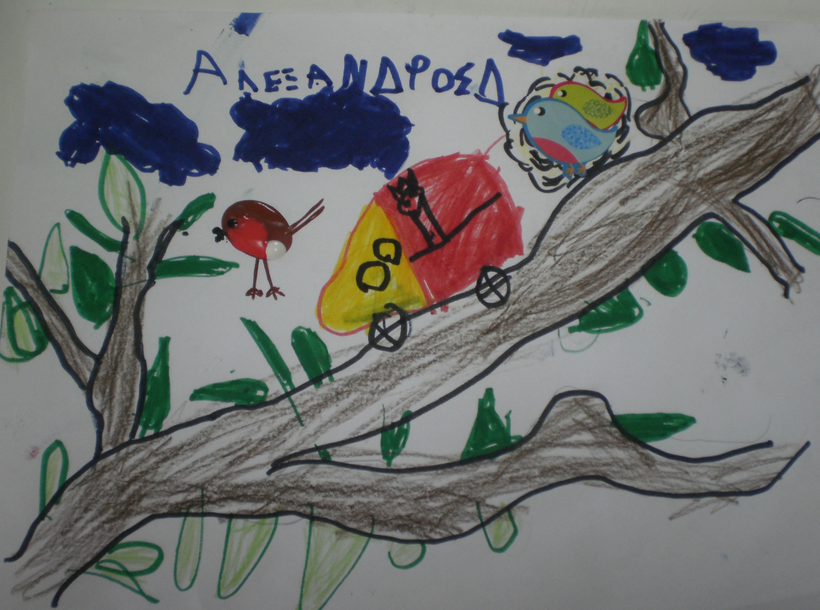

Slide 12
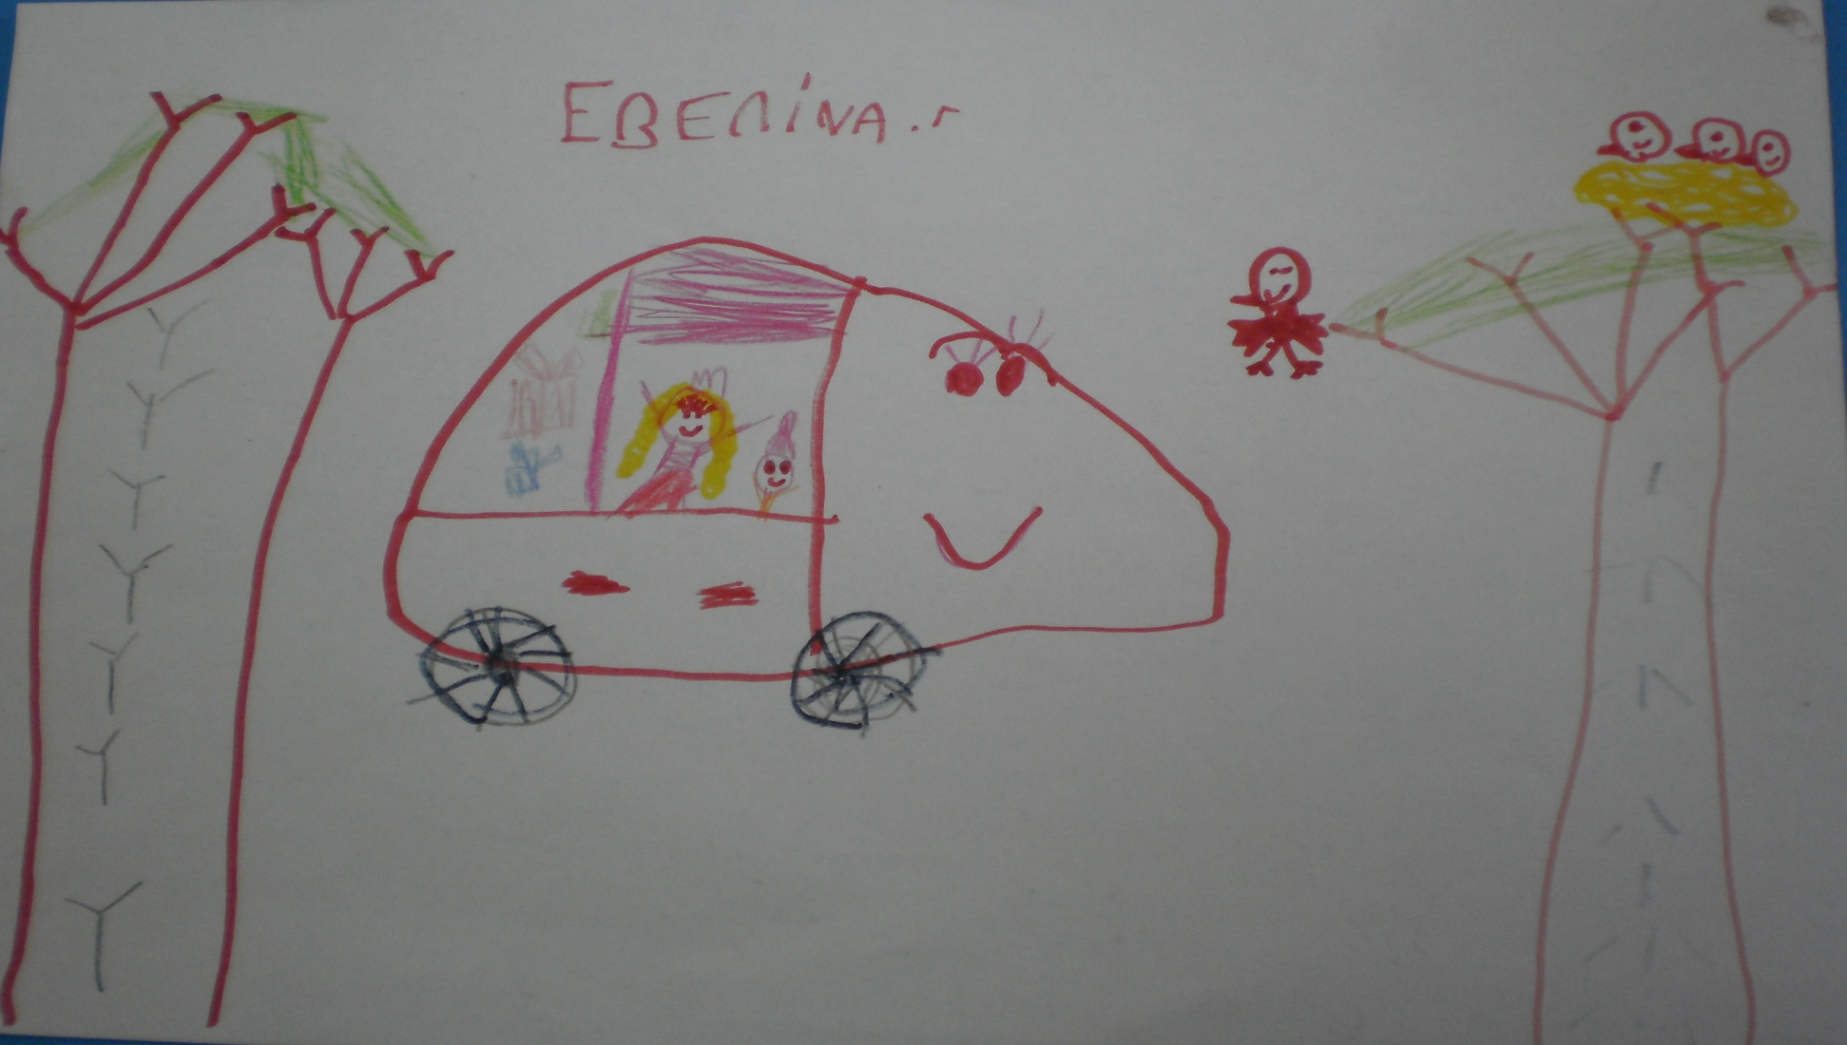
΄΄ Τι ψάχνετε εδώ πάνω?΄ρώτησε η κυρία Κοκκινολαίμη. ΄΄Χάσαμε τον δρόμο ΄΄ είπε ο νάνος. ΄΄Μπορείτε να μας δείξετε πώς θα φτάσουμε

Slide 13
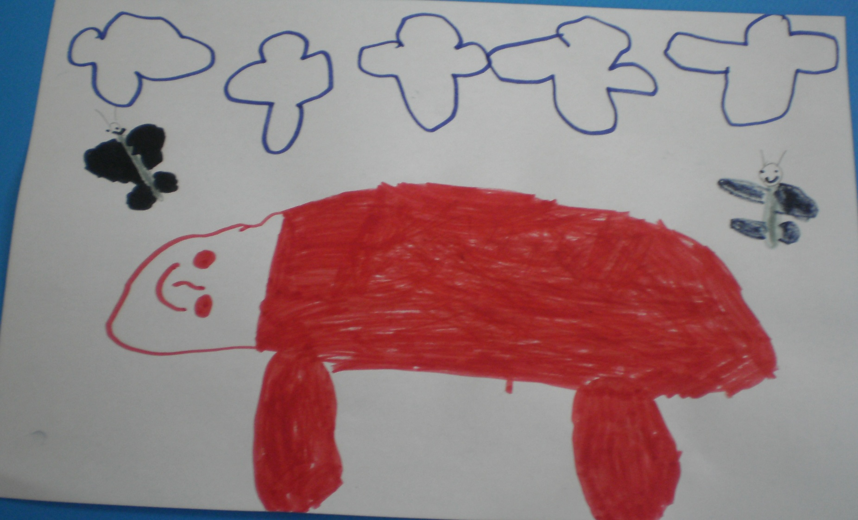
΄΄Στρίψτε δεξιά, μετά όλο ευθεία και μόλις φθάσετε στην θάλασσα θα δείτε και την πόλη εκεί κοντά.΄΄ ΄΄Ευχαριστούμε είπαν ο Τρακαρούλης, η Αυγούλα και ο νάνος

Slide 14
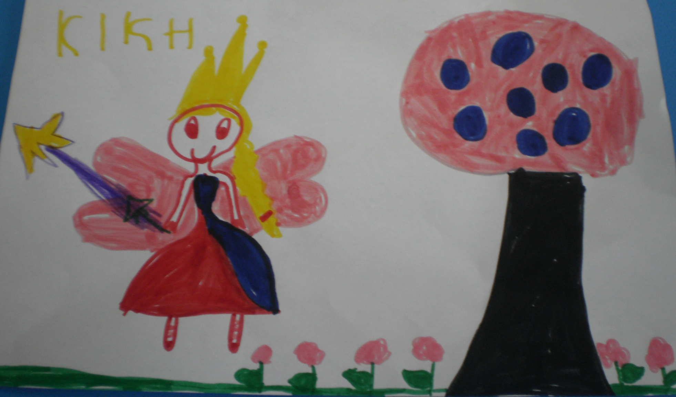
Όμως η Αυγούλα που αγαπούσε τον Τρακαρούλη και δεν ήθελε να ζαλιστεί και να χτυπήσει πάλι, σήκωσε το μαγικό της ραβδάκι , είπε ΄΄άμπρα κατάμπρα, πέτα σωστά και μην χτυπήσεις άλλη φορά΄. Τώρα ο Τρακαρούλης πετούσε σαν μικρό αεροπλανάκι.

Slide 15
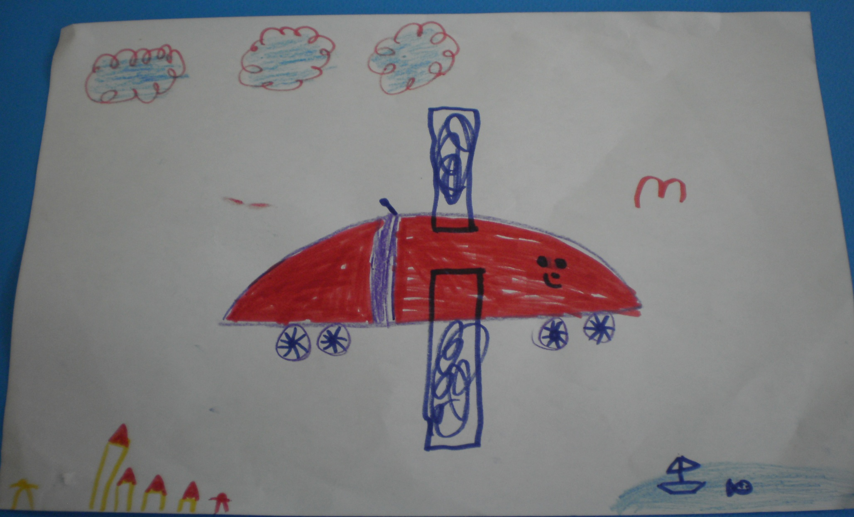
Έτσι έφτασαν στην πόλη κοντά στην θάλασσα.

Slide 16
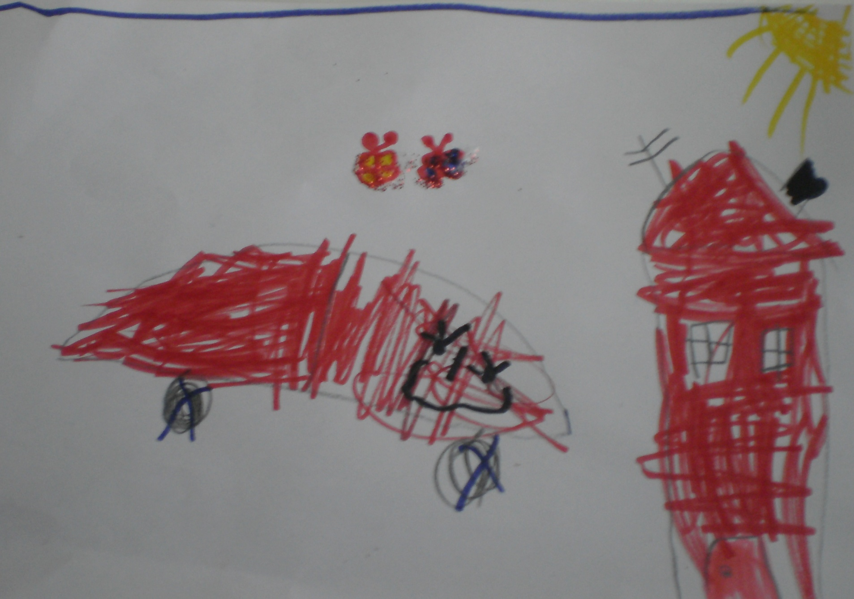
Εκεί η Αυγούλα μοίρασε τα δώρα στα παιδάκια που της χάρισαν τα πρώτα τους δοντάκια.

Slide 17
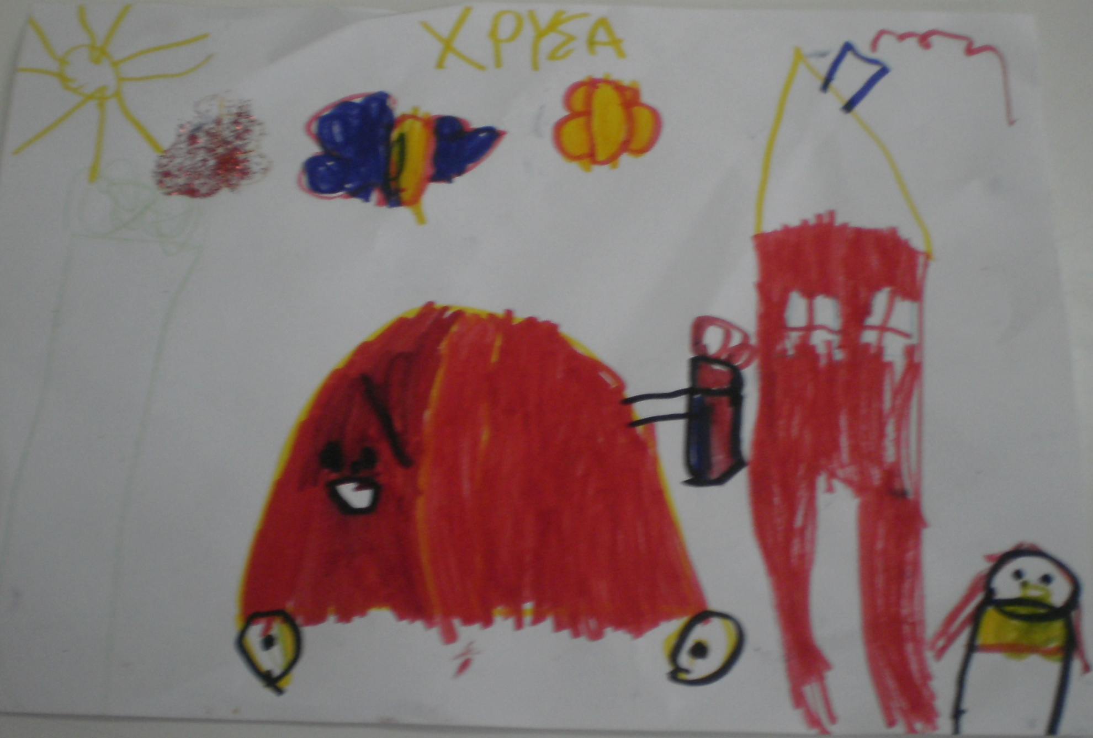
Κι έζησαν αυτοί καλά κι εμείς καλύτερα κι ένα πιάτο πίτουρα.

